Slide 1
Кривые и поверхности
в компьютерной графике

Slide 2




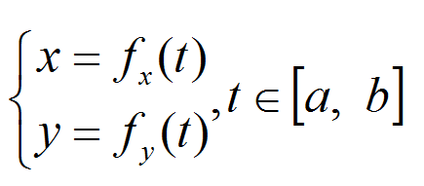
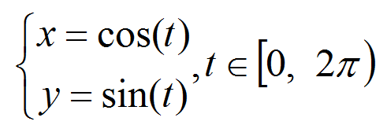
Представления кривых на плоскости
явный способ (explicit curves)
неявный способ (implicit)
Параметрический способ (parametric curves)

Slide 3
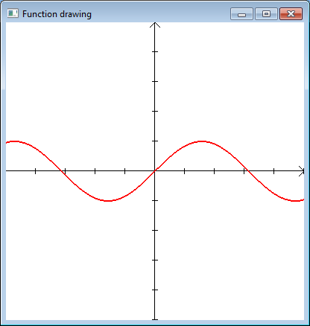
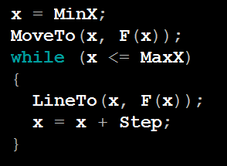

Явные кривые

Slide 4
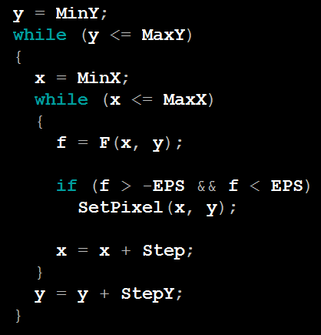
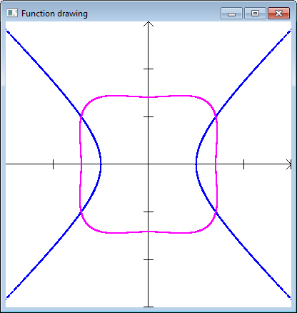
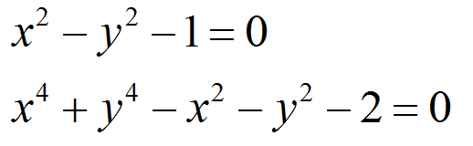
Неявные кривые

Slide 5
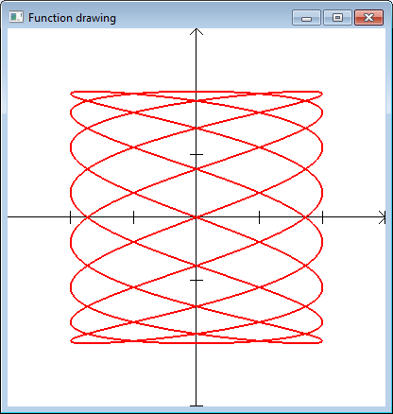
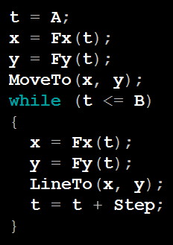
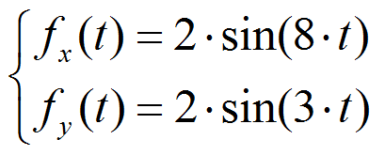
Параметрические кртвые

Slide 6



Кривые Безье (Pierre Bézier): линейные
Линейные кривые Безье
  Линейная интерполяция между концевыми точками

Slide 7
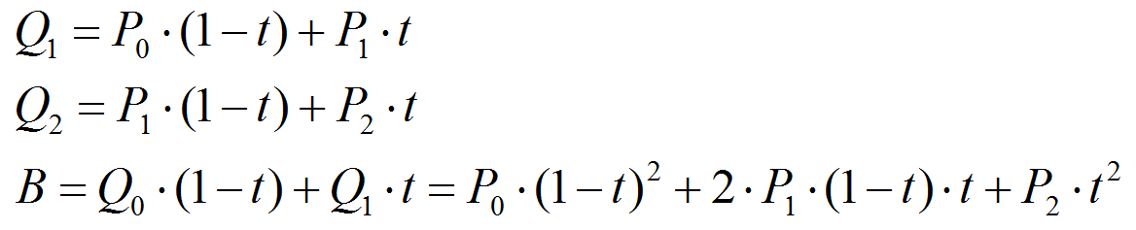
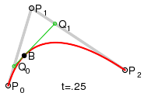
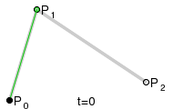
Кривые Безье: квадратичные
Квадратичные кривые Безье
  Композиция нескольких линейных кривых:

Slide 8
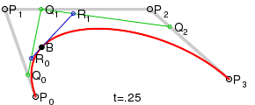
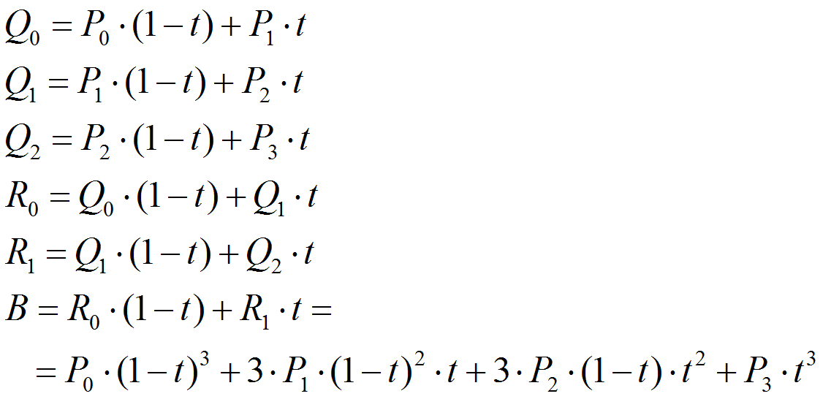
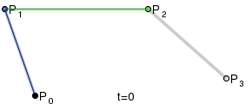
Кривые Безье: кубические
Кубические кривые Безье

Slide 9
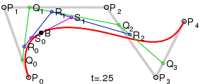
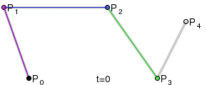
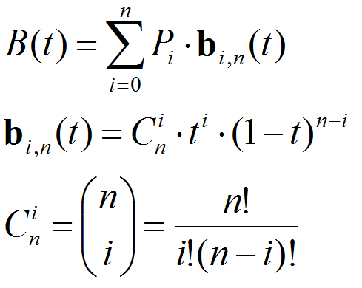
Кривые Безье: старшие степени
В общем случае:
  полином Бернштейна
  число Сочетаний

Slide 10
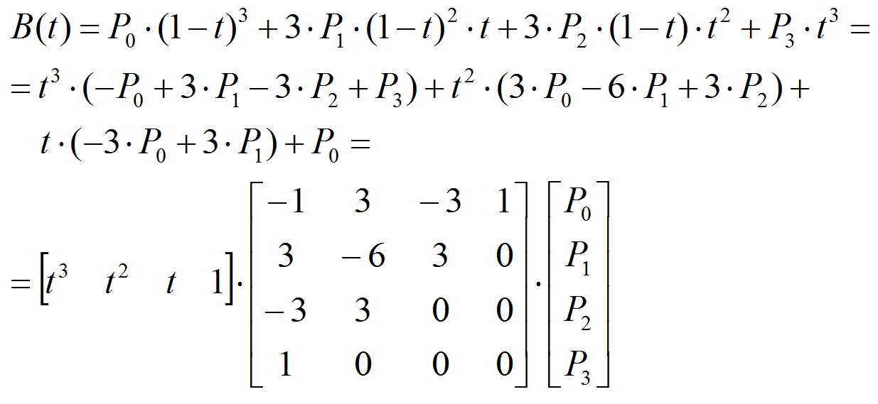
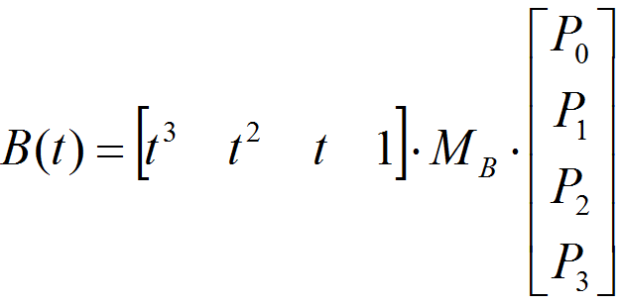
Кубические кривые Безье: матричная запись

Slide 11
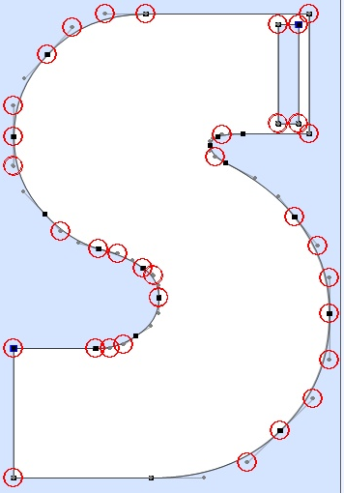
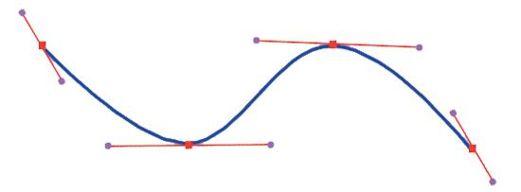
Сопряжение кривых Безье
P₀
P₄
R₂
P₅
R₀
P₆
P₁
R₃
P₂
R₁
P₃
P₇

Slide 12
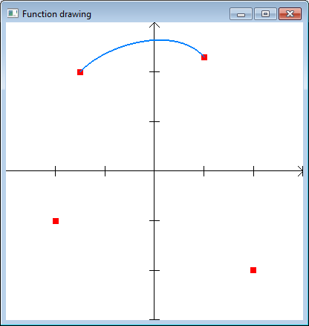
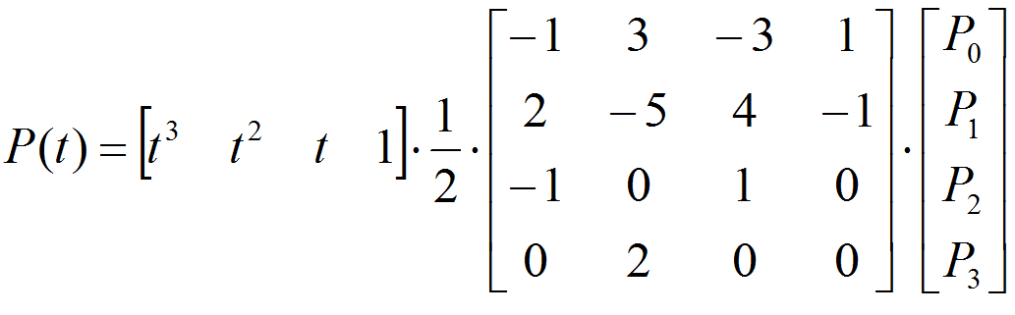
Интерполяция с помощью кривых Безье
Сплайны Катмула-Рома:
Q₀
Q₄
P₂
Q₅
P₀
Q₆
Q₁
P₃
Q₂
P₁
Q₃
Q₇

Slide 13
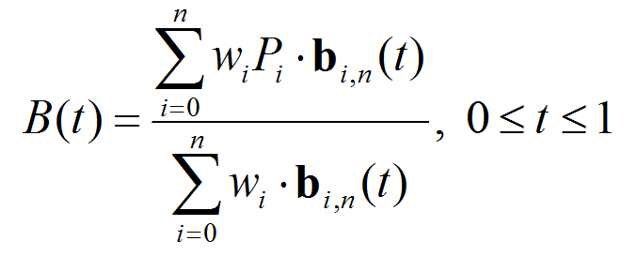
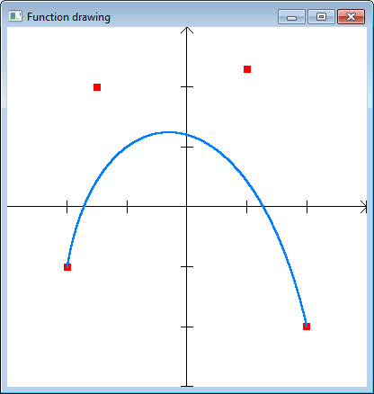
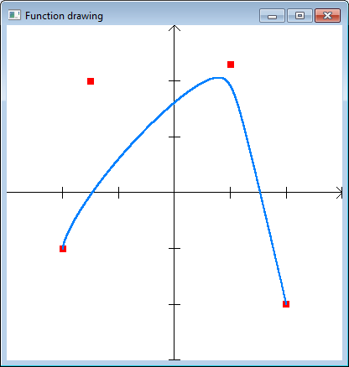
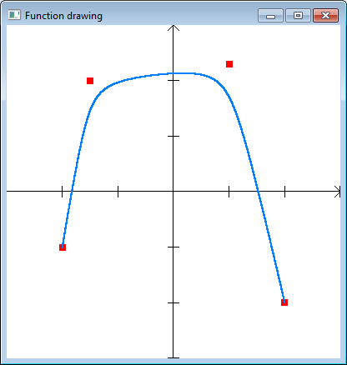
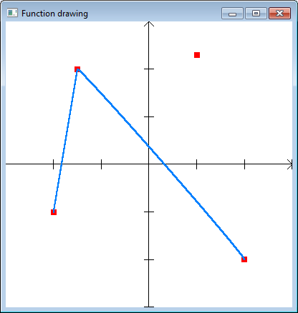
Рациональные кривые Безье (rational)
w=(1, 1, 1, 1)
w=(1, 1, 10, 1)
w=(1, 30, 30, 1)
w=(1, 1000, 1, 1)

Slide 14
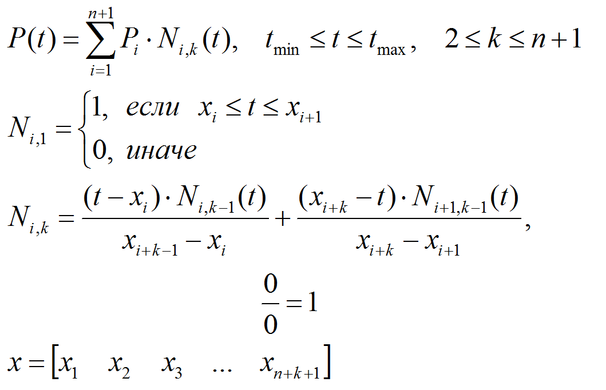
B-сплайны (B-splines)
Кокс и де Бур:
полагаем
- узловой вектор

Slide 15

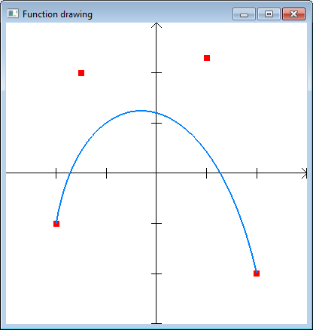
Примеры B-сплайнов (кривая Безье)
Кубическая кривая Безье:

Slide 16
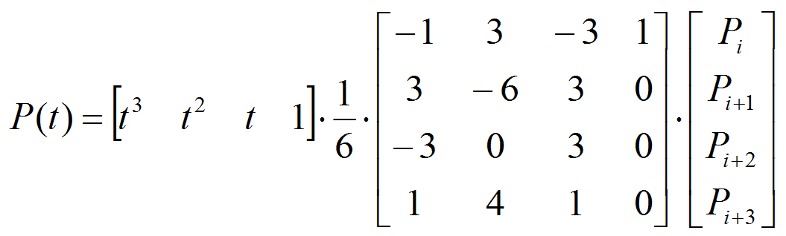
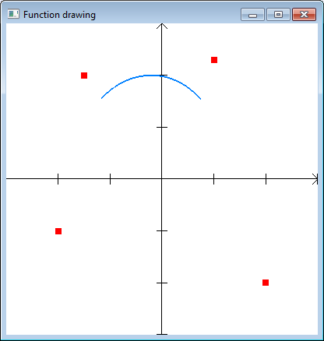
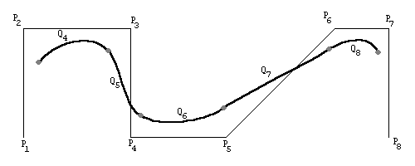
Примеры B-сплайнов (uniform)
Униформный кубический B-spline

Slide 17
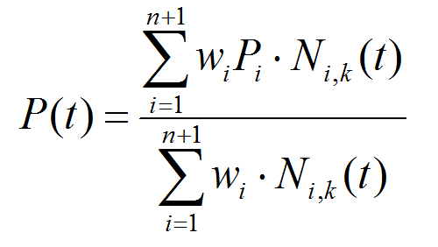
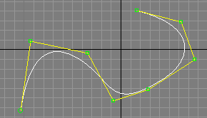
Примеры B-сплайнов (nonuniform rational)
NURBS

Slide 18
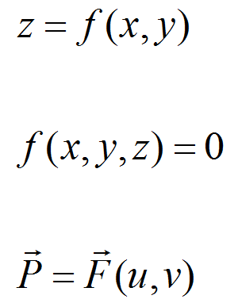
Поверхности (surfaces)
явный способ
неявный способ
параметрический способ

Slide 19
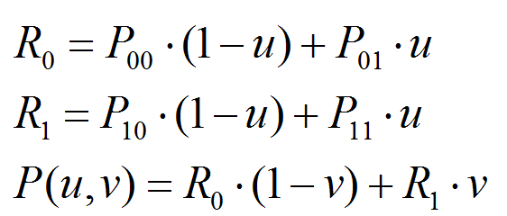
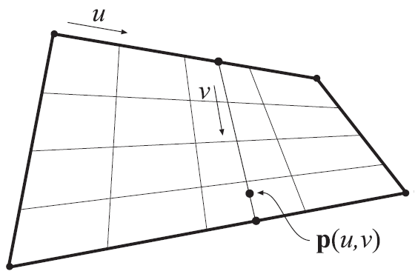
Повехности Безье: билинейные
P₀₀
R₀
P₀₁
P₁₁
R₁
P₁₀

Slide 20

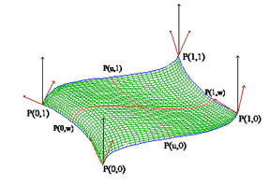
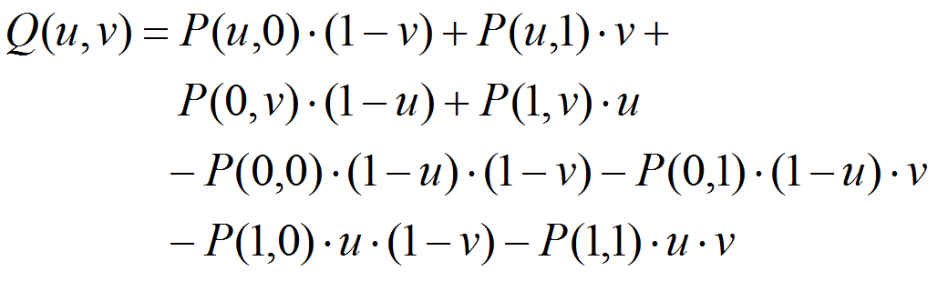
Поверхность Кунса
Граничные кривые:
Билинейно смешиваем (учитывая повторение угловых точек):

Slide 21
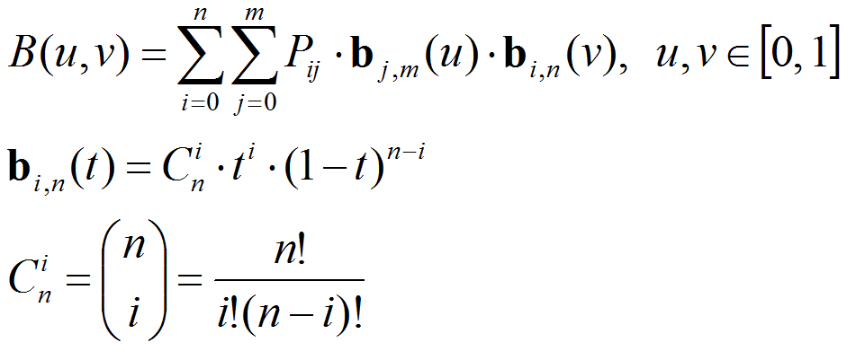
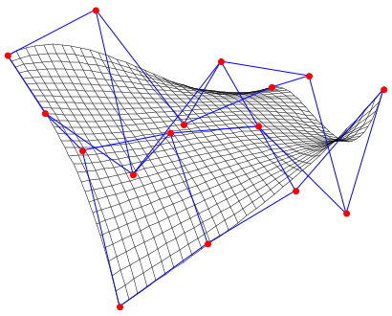
Поверхности Безье (общий случай)

Slide 22
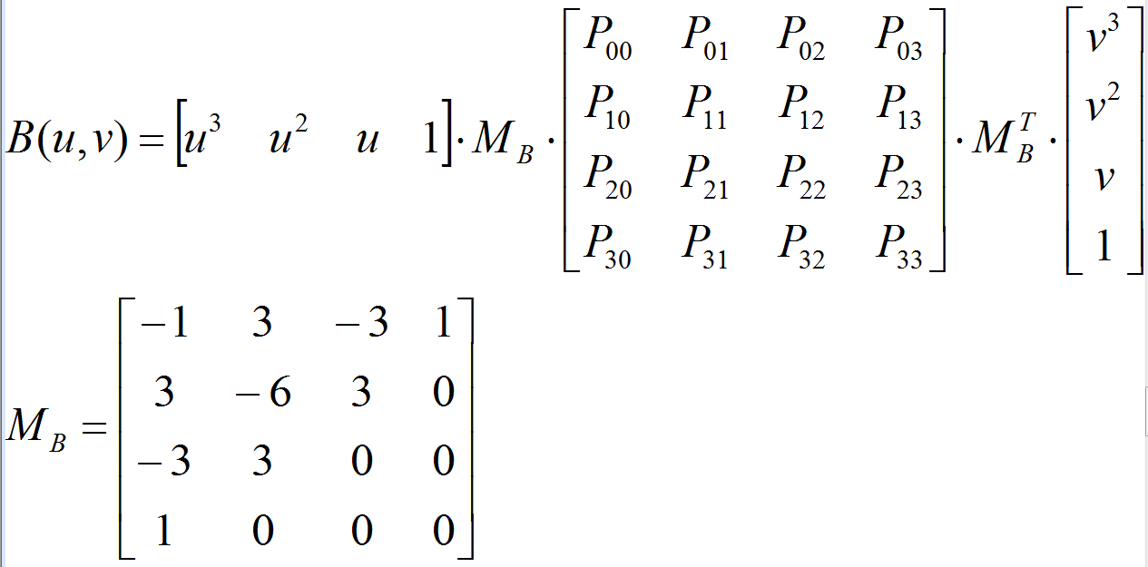
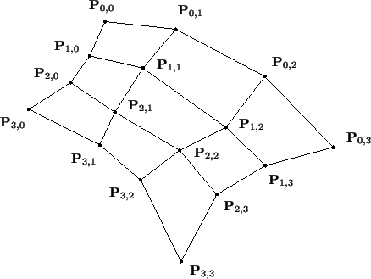
Бикубическая поверхность Безье

Slide 23
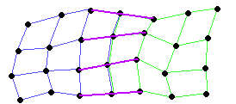
Бикубическая поверхность Безье: сопряжение

Slide 24
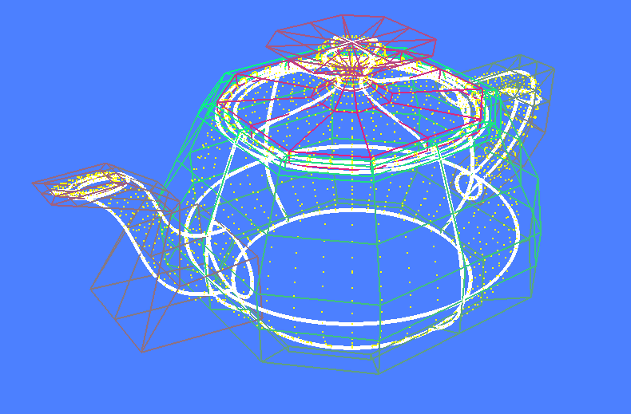
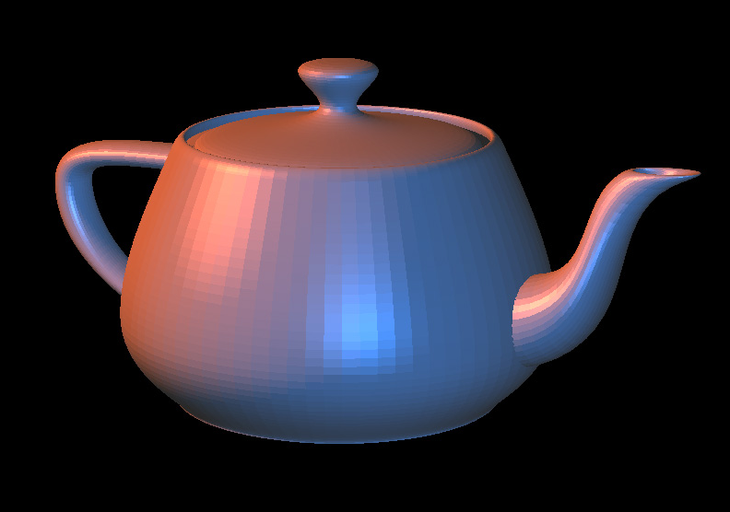
Бикубическая поверхность Безье: пример

Slide 25
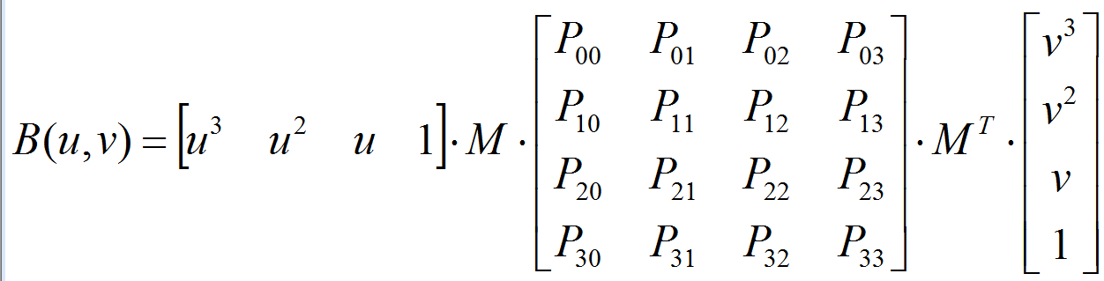

Общий случай бикубических поверхностей
uniform B-spline
cubic Bezier
Catmull-Rom

Slide 26



Трикубические пространства: Free Form Deformation

Slide 27


Практические задания
Построение плоских кривых: Реализовать интерактивную среду демонстрации параметрических кубических кривых (выполнять интерполяцию по нескольким точкам, использовать uniform B-spline и/или сплайн Катмула-Рома). Дополнительное задание: реализовать изменение весов точек и визуализацию рациональными кривыми. •
Плоская деформация: Реализовать интерактивную среду демонстрации FFD на плоскости для растрового изображения. Использовать биквадратную «сетку» (9 точек) Безье.
(

Slide 28

Практические задания
Построение бикубических поверхностей Безье: Реализовать построение объемных фигур, состоящих из бикубических поверхностей Безье. Координаты опорных точек заданы текстовым файлом.

Slide 29

Литература

